Slide 1
Plitvicer Seen
8. Klasse, Grundschule Barilović

Slide 2
Der Nationalpark Plitvicer Seen ist der flächenmäßig größte Nationalpark Kroatiens und zugleich auch der älteste Nationalpark Südosteuropas. Er wurde 1949 gegründet und befindet sich im hügeligen Karstgebiet Mittelkroatiens unweit der Grenze zu Bosnien und Herzegowina, direkt an einer wichtigen Nord-Süd-Straßenverbindung, die das Landesinnere Kroatiens mit der mediterranen Küstengegend verbindet.

Slide 3
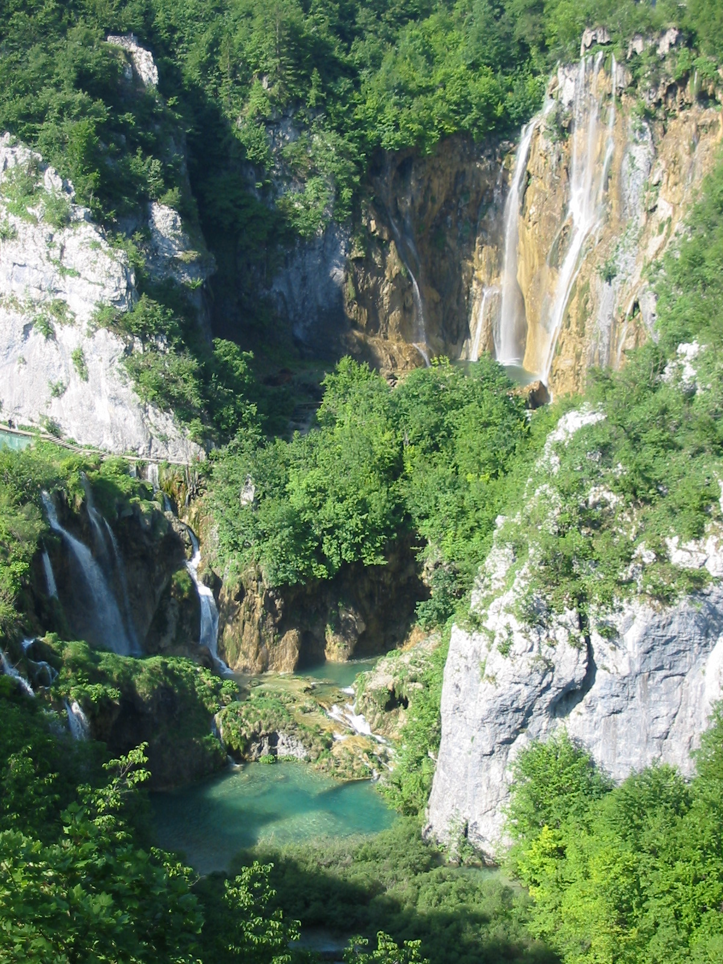

Slide 4
Jezero | Nadmorska visina (m) | Površina (ha) | Dubina (m) | Grupa
Batinovac | 610 | 1,5 | 5 | Gornja jezera
Ciginovac | 620 | 7,5 | 11 | Gornja jezera
Galovac | 582 | 12,5 | 24 | Gornja jezera
Gradinsko jezero | 553 | 8,1 | 10 | Gornja jezera
Kozjak | 534 | 81,5 | 46 | Gornja jezera
Malo jezero | 605 | 2,0 | 10 | Gornja jezera
Milino jezero | 564 | 1,0 | 1 | Gornja jezera
Okrugljak | 613 | 4,1 | 15 | Gornja jezera
Prošćansko jezero | 636 | 68,0 | 37 | Gornja jezera
Veliki Burget | 545 | 0,1 | 2 | Gornja jezera
Veliko jezero | 607 | 1,5 | 8 | Gornja jezera
Vir | 598 | 0,6 | 4 | Gornja jezera
Gavanovac | 514 | 1,0 | 10 | Donja jezera
Kaluđerovac | 505 | 2,1 | 13 | Donja jezera
Milanovac | 523 | 3,2 | 18 | Donja jezera
Novakovića Brod | 503 | 0,4 | 3 | Donja jezera

Slide 5
Oberfläche
Die Gesamtfläche beträgt 29.685 Hektar, davon ist der See 200 Hektar, der Wald ist 13.320 Hektar und der Rest sind Wiesen und andere Gebiete. Die durchschnittliche Höhe beträgt 600 m.

Slide 6
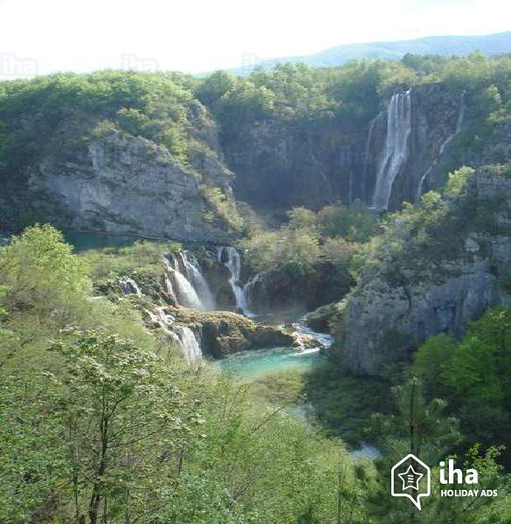

Slide 7
Danke für Ihre Aufmerksamkeit
Quelle: Wikipedia

